Slide 1
第7章 晶体管基本放大电路
1、放大的概念
2、放大电路的主要技术指标
3、单管共发射极放大电路
4、放大电路的基本分析方法
5、放大电路的三种基本组态
6、静态工作点稳定电路

Slide 2
7.1 放大的概念
本质：实现能量的控制。
在放大电路中提供一个能源，由能量较小
的输入信号控制这个能源，使之输出较大的
能量，然后推动负载。
小能量对大能量的控制作用称为放大作用。
放大的对象是变化量。
元件：双极型三极管和场效应管。
1

Slide 3
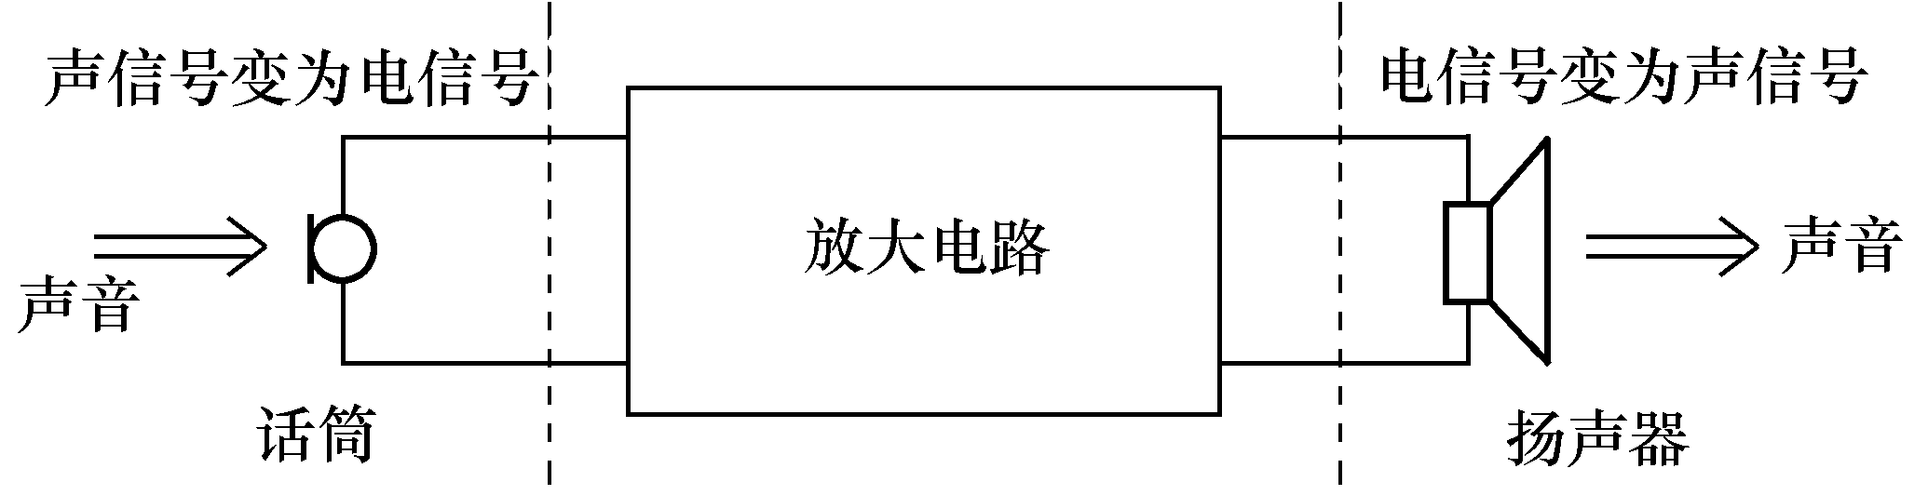
扩音机的原理图
在输入信号作用下，通过放大电路将直流电源的能量转换成负载所获得的能量，使负载从电源获得的能量大于信号源提供的能量。
因此，电子电路放大的基本特征是功率放大，即负载上总是获得比输入信号大得多的电压或电流，有时兼而有之。

Slide 4

7.2、放大电路的主要技术指标
1.放大倍数
I_{i}
I_{o}
R_{s}
+
+
+
R_{o}
正弦测试电压
放大电路
U_{s}
U_{i}
R_{i}
R_{L}
-
+
U_{o}
-
-
负载电阻
-
放大电路技术指标测试示意图
U_{o}
(1)电压放大倍数
A_{u}
=
适用条件:
U_{i}
没有明显失真
I_{o}
U_{o}
(2)电流放大倍数
A_{i}
=
I_{i}

Slide 5
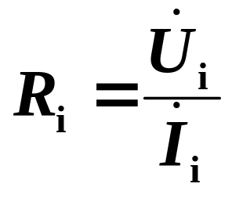
2. 输入电阻
R_{s}
I_{i}
I_{o}
+
+
+
R_{o}
正弦测试电压
放大电路
U_{s}
U_{i}
R_{i}
R_{L}
-
+
U_{o}
-
-
负载电阻
-
放大电路技术指标测试示意图
从放大电路输入端看进去的等效电阻

Slide 6
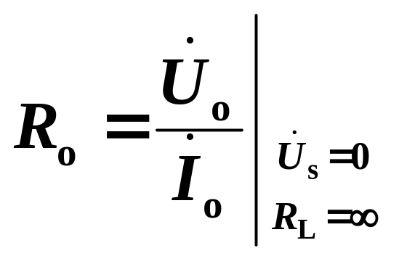
3. 输出电阻
I_{i}
I_{o}
R_{s}
+
+
放大电路
R_{o}
U_{i}
R_{i}
U_{o}
+
-
-
-
从放大电路输出端看进去的等效电阻
R_{o}愈小，带载能力愈强 。

Slide 7
4. 通频带
放大倍数在高频和低频段分别下降至中频放大倍数的0.707倍时所包括的频率范围,用BW表示。
如图所示.
A_{vm}
A_{v}
0.707A_{vm}
BW
O
放大电路的通频带
f

Slide 8
7.3 单管共发射极放大电路
一、单管共射放大电路组成
R_{C}
VT是放大电路的核心，
V_{CC}提供输出信号能量，
i_{C}
I_{B}
+
V_{CC}
VT
R_{b}
u_{CE}
u_{i}
~
U_{BE}
u_{o}
R_{C}将i_{C}的变化量转化为u_{CE}的变化量，
V_{BB}
-
原理电路
R_{b}和V_{BB}提供发射结偏置电压U_{BE}和静态基极电流I_{B}。

Slide 9
二、单管共射放大电路的工作原理
定性分析:
在输入端加一 Δu_{i}
将依次产生Δu_{BE、} Δi_{B 、}Δi_{C、} Δu_{CE} 和Δu_{o}
R_{C}
i_{c}
i_{b}
+
V_{CC}
VT
U_{CE}
R_{b}
u_{i}
~
U_{BE}
u_{o}
V_{BB}
-
适当选择参数，
Δu_{o}可比Δu_{i}大得多，从而实现放大作用。
原理电路

Slide 10
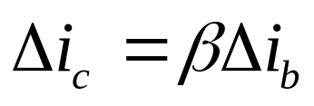
★组成放大电路的原则：
1.三极管必须工作在放大区，
2. Δu_{i} 能够传送到三极管的基极回路,产生相应的Δi_{B} ，
3. Δi_{C}能够转化为Δu_{CE},并传送到放大电路的输出端。

Slide 11
原理电路缺点:
1. 双电源供电
2. u i、u o 不共地
+V_{CC}
R_{C}
R_{b}
R_{c}
+
C₂
C₁
+
+
V_{CC}
+
VT
VT
+
R_{b}
u_{i}
~
u_{i}
R_{L}
u_{o}
u_{o}
V_{BB}
-
-
-
单管共射放大电路
原理电路

Slide 12
★ 单管共射放大电路的改进电路
+V_{CC}
C₁、C₂ 是隔直或耦合电容，
R_{L}是放大电路的负载电阻，
省去了基极直流电源V_{BB} 。
R_{b}
R_{c}
+
C₂
C₁
+
+
VT
+
u_{i}
R_{L}
u_{o}
-
-
克服了原理电路的缺点,
比较实用。
单管共射放大电路

Slide 13
7.4 放大电路的基本分析方法
图解法
两种基本分析方法
微变等效电路法

Slide 14
7.4.1 直流通路与交流通路
1. 直流通路
用于放大电路的静态分析。
+V_{CC}
R_{b}
R_{c}
+V_{CC}
C₂
R_{b}
R_{c}
C₁
+
VT
+
R_{L}
u_{o}
VT
u_{i}
-
-
直流通路
电容相当于开路
电感相当于短路
在直流通路中:

Slide 15
2. 交流通路
用于放大电路的动态分析。
+V_{CC}
R_{c}
R_{b}
R_{b}
R_{c}
C₂
C₁
+
+
VT
VT
+
u_{o}
+
R_{L}
u_{o}
u_{i}
R_{L}
u_{i}
-
-
-
-
交流通路
电容和理想电压源相当于短路
电感和理想电流源相当于开路
在交流通路中:

Slide 16
7.4.2、 静态工作点的近似估算
静态分析(估算静态工作点)讨论对象是直流成分。
静态工作点: 外加输入信号为零时,
三极管的I_{BQ} , I_{CQ} , U_{BEQ} , U_{CEQ} ，
在输入输出特性曲线上对应一个点 Q点。
U_{BEQ}可近似认为：
硅管 U_{BEQ} = ( 0.6 ~ 0.8 ) V
锗管 U_{BEQ} = ( 0.1 ~ 0.3 ) V

Slide 17
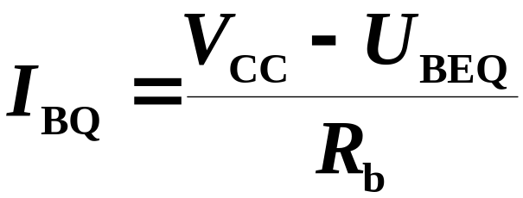
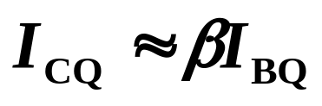

估算方法:
+V_{CC}
由图中的直流通路,
R_{b}
R_{c}
可求得单管放大电路的静态工作点的值为:
I_{C}
I_{B}
+
+
VT
U_{CE}
U_{BE}
-
I_{B} R_{b} + U_{BEQ} = V_{CC}
-
直流通路
I_{CQ} R_{c} + U_{CEQ} = V_{CC}

Slide 18
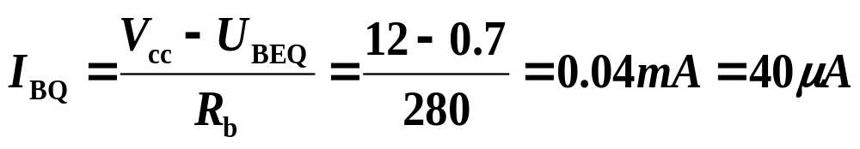
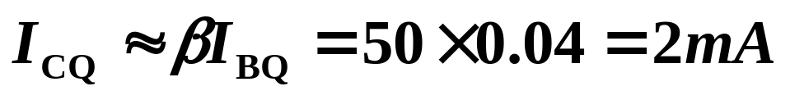
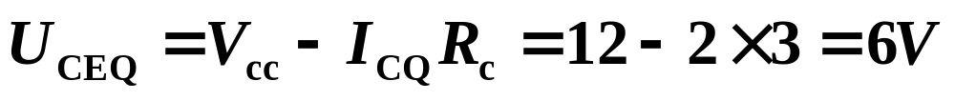
[例] 设单管共射放大电路中,
V_{CC}=12V, R_{c}= 3k Ω,
R_{b}= 280kΩ, β = 50,
试估算静态工作点。
+V_{CC}
R_{b}
R_{c}
C₂
C₁
+
VT
+
u_{o}
u_{i}
R_{L}
-
-
解: 设U_{BEQ} = 0.7V, 则

Slide 19
7.4.3、图解法
（一）图解法的过程
图解法即可分析静态,也可分析动态。
过程一般是先静态后动态。
1. 图解分析静态
任务:用作图法确定静态工作点,求出I_{BQ}, I_{CQ}和U_{CEQ}。
由于输入特性不易准确测得,
一般用近似估算法求I_{BQ}和U_{BEQ} 。
下面主要讨论输出回路的图解法。

Slide 20
输出回路的等效电路
i_{C}
M
i_{C}
+V_{CC}
R_{b}
R_{c}
+
+
C₂
R_{c}
C₁
+
VT
u_{CE}
u_{CE}
+
VT
R_{L}
u_{o}
V_{CC}
u_{i}
-
-
-
-
N

Slide 21
直流负载线和静态工作点的求法
i_{C}
M
i_{C}
i_{C}/mA
+
+
V_{CC}
i_{B}=I_{BQ}
R_{c}
R_{c}
u_{CE}
u_{CE}
I_{CQ}
Q
VT
V_{CC}
-
-
O
N
U_{CEQ}
V_{CC}
u_{CE}/V
根据输出回路方程u_{CE} = V_{CC} – i_{C}R_{c} 作直流负载线，
与横坐标交点为V_{CC} , 与纵坐标交点为V_{CC}/R_{c} ，
斜率为-1/R_{C} ，是静态工作点的移动轨迹。
直流负载线与特性曲线 i_{B}=I_{BQ} 的交点即Q点, 如图示。

Slide 22
2. 图解分析动态
动态分析(估算动态技术指标)讨论对象是交流成分。
Δ i_{C}
M
Δi_{C}
+V_{CC}
R_{b}
R_{c}
+
+
C₂
C₁
+
VT
Δu_{CE}
Δu_{CE}
R_{C}
R_{L}
VT
+
u_{o}
u_{i}
R_{L}
-
-
-
-
N
交流通路的输出回路

Slide 23
Δ i_{C}
M
Δi_{C}
i_{C}/mA
交流负载线
+
i_{B}=80μА
+
4
R_{C}
60
VT
Δu_{CE}
Δu_{CE}
R_{L}
Q
40
-
-
2
20
N
直流负载线
交流通路的输出回路
0
Δu_{CE} = - Δi_{C}(R_{C} // R_{L})
O
6
12
u_{CE}/V
交流负载线：描述放大电路的动态工作情况。
画法：过静态工作点Q ，
作一条斜率为-1/（R_{C}//R_{L}）的直线。

Slide 24
i_{C}/mA
交流负载线
i_{B}/μА
i_{B}=80μА
i_{B}
4
i_{C}
60
60
Q
Q
40
I_{BQ}
40
Δi_{B}
2
20
20
直流负载线
0
O
O
O
O
t
0.7
u_{BE}/V
t
6
12
u_{CE}/V
Δu_{BE}
Δu_{CE}
O
U_{BEQ}
u_{BE}
O
U_{CEQ}
u_{CE}
0.68
0.72
t
t
Δu_{CE}
4.5-7.5
A_{u}=
=
= - 75
负号表示u_{CE}与u_{BE}反相位
Δu_{BE}
0.72-0.68

Slide 25
Δu_{CE}
则电压放大倍数：
A_{u} =
Δ u_{BE}
Δ i_{C}
电流放大倍数：
A_{i} =
Δ i_{B}

Slide 26
u_{BE}
u_{i}
u_{BEQ}
结论：
O
i_{B}
t
由右图可知：
单管共射放大电路中，
(1).交直流并存，
(2).有电压放大作用，
(3).有倒相作用。
i_{BQ}
O
i_{C}
t
i_{CQ}
O
u_{CE}
t
u_{CEQ}
O
u_{o}
t

Slide 27
（二）、图解法的应用
Q点过低
1. 分析非线性失真
交流负载线
i_{C}/mA
i_{C}/mA
i_{B}
I_{CQ}
Q
O
O
t
u_{CE}
U_{CEQ}
O
u_{CE}
u_{CE}波形出现 顶部失真。
截止失真
t

Slide 28
i_{C}/mA
i_{B}
i_{C}/mA
Q点过高
Q
I_{CQ}
交流负载线
O
O
u_{CE}
t
U_{CEQ}
O
u_{CE}
饱和失真
t
u_{CE}波形出现底部失真。

Slide 29
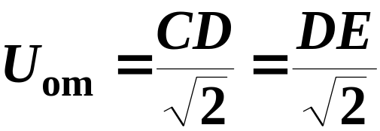
2. 用图解法估算最大输出幅度
i_{C}/mA
交流负载线
Q点应尽量设在交流负载线上线段AB的中点。
A
Q
直流负载线
若CD = DE，则
B
i_{B}=0μА
O
u_{CE}
C
D
E

Slide 30
3. 分析电路参数对静态工作点的影响
i_{C}
i_{C}
V_{CC}
R_{C2}>R_{C1}
R_{b1}<R_{b2}
V_{CC}
R_{C1}
R_{C}
V_{CC}
R_{C2}
Q₂
Q₁
Q₁
Q₂
O
u_{CE}
O
V_{CC}
V_{CC}
u_{CE}
增大R_{C} ，
Q点靠近饱和区。
增大R_{b} ，
Q点靠近截止区。

Slide 31
i_{C}
V_{CC2}
V_{CC2}>V_{CC1}
R_{C}
V_{CC1}
R_{C}
Q₂
Q₁
O
V_{CC1}
V_{CC2}
u_{CE}
V_{CC}升高时,
Q点移向右上方,U_{om}增大，
三极管静态功耗也增大。

Slide 32
7.4.4 微变等效电路法
晶体管在小信号(微变量)情况下工作时，可以在静态工作点附近的小范围内用直线段近似地代替三极管的特性曲线，三极管就可以等效为一个线性元件。这样就可以将非线性元件晶体管所组成的放大电路等效为一个线性电路。
研究的对象仅仅是变化量
微变等效条件
信号的变化范围很小

Slide 33
（一）简化的h参数微变等效电路
1. 三极管的等效电路
以共射接法三极管为例
i_{B}
i_{C}
Q
Δi_{B}
Δi_{B}
Q
βΔi_{B}
O
O
u_{BE}
u_{CE}
Δu_{BE}
三极管特性曲线的局部线性化
输入端可等效为一个电阻。
输出端可等效为一个受控电流源。
Δ u_{BE}
r_{be}=
Δi_{C} = βΔi_{B}
Δi_{B}

Slide 34
由以上分析可得三极管的微变等效电路
Δi_{C}
c
b
Δi_{B}
Δi_{C}
c
+
+
+
b
Δ i_{B}
r_{be}
+
Δu_{CE}
Δu_{BE}
Δu_{CE}
βΔi_{B}
Δu_{BE}
-
-
-
-
e
e
三极管的简化h参数等效电路

Slide 35
用简化的微变等效电路对单管共射放大电路进行动态分析：
先画出三极管的等效电路，再依次画出放大电路的交流通路
i_{b}
i_{C}
+V_{CC}
b
c
R_{b}
R_{c}
+
C₂
+
C₁
+
r_{be}
VT
R_{b}
R_{c}
R_{L}
u_{o}
+
u_{i}
R_{L}
u_{o}
βi_{b}
u_{i}
-
-
-
-
e
单管共射放大电路的等效电路

Slide 36
b
i_{b}
i_{C}
c
输入电阻：
u_{i}
+
+
R_{i}=
= R_{b}// r_{be}
i_{i}
r_{be}
R_{b}
R_{c}
R_{L}
u_{o}
输出电阻：
u_{i}
βi_{b}
u_{o}
R_{o}
=
-
-
u_{i} = 0 R_{L} = ∞
i_{o}
e
i_{b}
i_{C}
i_{o}
电压放大倍数：
b
c
+
+
u_{o}
- β i_{b} R_{c}// R_{L}
R_{b}
r_{be}
u_{o}
u_{i}
R_{c}
A_{u}=
=
βi_{b}
u_{i}
i_{b} r_{be}
-
-
- β R_{c}// R_{L}
e
=
R_{o} = R_{c}
r_{be}

Slide 37
2. r_{be}的近似估算公式
26
r_{be} ≈ r_{bb΄} + (1+ β )
I_{EQ}
其中: r_{bb΄}是三极管的基区体电阻,
若无特别说明,可认为r_{bb΄}约为300Ω,
26为常温下温度的电压当量,单位为mV。
I_{EQ}的单位为mA。

Slide 38
分析以下两式
+V_{CC}
- β R_{c}// R_{L}
R_{b}
R_{c}
A_{u}
C₂
=
r_{be}
C₁
+
VT
+
u_{o}
26
u_{i}
R_{L}
r_{be} ≈ r_{bb΄} + (1+ β )
I_{EQ}
-
-
可看出:
A_{u}与β不成比例。
可减小R_{b}或增大V_{CC} ，
但要注意三极管的非线性及安全工作区。
若β 值一定,
可适当提高I_{EQ}得到较大的A_{u} 。

Slide 39
3. 等效电路法的步骤
确定放大电路的静态工作点Q，
(2) 求出Q点处的β和r_{be} ，
(3) 画出放大电路的微变等效电路，
(4) 列出电路方程并求解。

Slide 40
[例] 图示放大电路中, β = 50
1. 试估算放大电路的静态工作点,
2. 求电压放大倍数,
3. 求输入电阻和输出电阻。
3kΩ
+V_{CC}
R_{b}
R_{c}
C₂
C₁
+
VT
3kΩ
+
u_{o}
u_{i}
240Ω
R_{L}
R_{e}
-
-
接有发射极电阻的单管共射放大电路

Slide 41
解:直流通路如图所示
I_{BQ}R_{b} + U_{BEQ} + I_{EQ} R_{e} = V_{CC}
+V_{CC}
V_{CC}- U_{BEQ}
I_{BQ} =
= 0.04mA
R_{b}
R_{c}
R_{b}+(1+ β ) R_{e}
I_{BQ}
I_{CQ}
VT
I_{CQ} = β I_{BQ} = 50 × 0.04
= 2 mA ≈ I_{EQ}
+
I_{EQ}
U_{BEQ}
-
R_{e}
U_{CEQ} =V_{CC} - I_{CQ} R_{c} - I_{EQ} R_{e}
= 12-2× ( 3 + 0.82 )
= 4.36 V
直流通路

Slide 42
26
r_{be} ≈ r_{bb΄} +(1+ β )
I_{EQ}
射极电阻R_{e}使电压放大倍数降低
26
= 300 + (1+ 50)
= 963 Ω
2
i_{b}
i_{C}
b
c
+
βi_{b}
+
β R_{L}′
r_{be}
A_{u}
= -
r_{be} +(1+ β) R_{e}
R_{b}
e
R_{c}
R_{L}
u_{o}
u_{i}
R_{e}
= - 1.75
-
-
R_{i}=[r_{be} +(1+ β) R_{e}]// R_{b}
= 36.3KΩ
R_{o} ≈ R_{c} = 3KΩ

Slide 43
两种分析方法特点比较
 | 优点 | 缺点
图解分析法 | 形象直观，适用于Q点分析、非线性失真分析、最大不失真输出幅度的分析，能够用于大、小信号。 | 作图麻烦，只能分析简单电路，求解误差大，不易求解输入电阻、输出电阻等动态参数。
微变等效电路分析法 | 任何复杂的电路，可方便求解动态参数如放大倍数、输入电阻、输出电阻等。 | 只能用于分析小信号，不 能用来求解静态工作点Q ，只能解决交流分量的计 算问题，不能分析非线性 失真和最大输出幅度 。

Slide 44
7.5 放大电路的三种基本组态
三种基本接法：共射组态，共集组态，共基组态
7.5.1 共集电极放大电路
共集电极
+V_{CC}
R_{b}
C₁
VT
C₂
+
R_{s}
+
R_{B}
u_{i}
u_{i}
R_{E}
R_{L}
u_{o}
+
R_{e}
R_{L}
u_{o}
u_{s}
-
-
-
共集电极放大电路

Slide 45
一、共集电极放大电路
u_{i}从基极输入
+V_{CC}
R_{b}
u_{o}从发射极输出
C₁
VT
C₂
+
R_{s}
+
u_{i}
+
R_{e}
R_{L}
u_{o}
u_{s}
-
-
-
共集电极放大电路
输入信号u_{i} 和输出信号u_{o} 的公共端是集电极。
又称为射极输出器或电压跟随器，
可以接有集电极电阻。

Slide 46



动态分析
R_{b}
+V_{CC}
1. 微变等效电路
C₁
VT
C₂
i_{i}
i_{b}
i_{e}
i_{o}
+
b
e
R_{s}
+
u_{i}
r_{be}
+
+
R_{e}
R_{L}
u_{o}
+
u_{s}
βi_{b}
-
-
-
+
u_{i}
u_{o}
-
i_{c}
3. 电压放大倍数
-
-
c
u_{o}
（1 + β） R_{e}´
2. 电流放大倍数
A_{u} =
=
u_{i}
r_{be} + （1 + β）R_{e}´
i_{o}
- i_{e}
A_{i} =
=
i_{i}
i_{b}
A_{u}小于1 ，但近似等于1
u_{o} 与 u_{i} 相位相同
= - （1 + β）
共射放大电路无电压放大作用，但可放大电流。

Slide 47
7.5.2 共基极放大电路
C₁
C₂
VT
+
+
R_{c}
R_{b2}
u_{i}
R_{e}
u_{o}
C_{b}
R_{b1}
-
V_{CC}
-
β R_{c}// R_{L}
A_{u}=
r_{be}
A_{i} = -α

Slide 48
7.5.3、三种基本组态的比较
共射电路
A_{u} 和 A_{i} 均较大, R_{i} 和 R_{o}较适中,被广泛用作低频放大电路的输入级输出级和中间级。
2. 共集电路
特点是电压跟随, A_{i} 较大, R_{i} 很高, R_{o} 很低，被用作输入级输出级或隔离用的中间级。
3. 共基电路
突出特点是R_{i}很低, 频率特性好, 用于宽频带放大器，输出电阻高, 可用作恒流源。

Slide 49
7.6 工作点的稳定问题
一、温度对静态工作点的影响
i_{C}
V_{CC}
U_{BEQ}
R_{C}
β
I_{CQ}
Q₂
T
Q₁
I_{CBO}
O
饱和失真
V_{CC}
u_{CE}
温度升高,
静态工作点移近饱和区，
使输出波形产生饱和失真。

Slide 50
二、分压式静态工作点稳定电路
    1）电路组成
Rb1 Rb2 ：偏置电阻
组成分压电路
RE ：发射极电阻
直流电流负反馈
CE ：射极旁路电容
交流分量时将RE 短路
+V_{CC}
R_{c}
i_{C}
R_{b2}
i_{R}
C₂
C₁
+
u_{B}
VT
+
i_{B}
u_{E}
R_{L}
u_{o}
u_{i}
R_{b1}
R_{e}
C_{e}
-
-

Slide 51
2）稳定Q点原理
  一般取IBQ<<IR
  静态时：
R_{b1}
u_{B}=
V_{CC}
R_{b1}+R_{b2}
+V_{CC}
R_{c}
i_{C}
R_{b2}
i_{R}
C₂
U_{BQ}基本不变,不受温度影响
C₁
+
u_{B}
VT
+
i_{B}
u_{E}
R_{L}
u_{o}
T
I_{CQ}
U_{EQ}
u_{i}
R_{b1}
I_{EQ}
R_{e}
-
C_{e}
-
I_{CQ}
I_{BQ}
U_{BEQ}

Slide 52
由以上分析可知：
本电路是通过发射极电流的负反馈作用，
牵制集电极电流的变化。
所以也称为电流负反馈式工作点稳定电路。
R_{b1}和R_{b2}值选用要适中。
一般取i_{R} = (5~10) i_{B} , 且U_{BQ} = (5~10) U_{BEQ}

Slide 53
1. 静态分析
+V_{CC}
R_{b2}
R_{c}
分析静态可从估算U_{BQ}入手
I_{C}
I_{B}
R_{b1}
u_{B}
VT
U_{BQ} ≈
V_{CC}
u_{E}
I_{E}
R_{b1}+R_{b2}
R_{b1}
R_{e}
U_{BQ} - U_{BEQ}
I_{CQ} ≈
I_{EQ} =
R_{e}
I_{CQ}
I_{BQ} ≈
β
U_{CEQ} =
V_{CC}
- I_{CQ} R_{c}
- I_{EQ} R_{e}
≈
V_{CC}
- I_{CQ} ( R_{c} + R_{e} )

Slide 54
2. 动态分析
+V_{CC}
R_{b2}
R_{c}
R_{b2}
R_{c}
C₂
C₁
+
+
VT
VT
+
+
u_{o}
u_{o}
u_{i}
R_{b1}
R_{L}
u_{i}
R_{b1}
R_{L}
R_{e}
C_{e}
-
-
-
-
i_{i}
i_{b}
i_{c}
i_{o}
b
c
+
+
旁路电容Ce的
交流短路作用，
电阻Re被短路掉。
u_{i}
R_{b1}
R_{b2}
r_{be}
R_{c}
u_{o}
βi_{b}
R_{L}
-
e
-

Slide 55
i_{i}
i_{b}
i_{c}
i_{o}
b
c
+
+
u_{o}
u_{i}
R_{b1}
R_{b2}
r_{be}
βi_{b}
R_{c}
R_{L}
-
e
-
R_{i}
R_{o}
u_{i} =
i_{b} r_{be}
u_{o} =
- β i_{b} R_{c}// R_{L}
u_{o}
- β R_{c}// R_{L}
电压放大倍数为
A_{u}=
=
u_{i}
r_{be}
输入电阻为
R_{i} = r_{be} //R_{b1}// R_{b2}
输出电阻为
R_{o}= R_{c}

Slide 56
知识点：
放大电路的组成，直流通路与交流通路
单管共发射极放大电路的分析：
图解法 微变等效电路法
作业：7-1,7-10,7-11

